Slide 1
시뮬레이션 기초 및 실습 (2017)
Prof. Jibum Kim
Department of Computer Science & Engineering
Incheon National University

Slide 2
Matlab의 내장 함수

Slide 3
Matlab의 내장 함수 (built-in function)
Matlab에 이미 짜여진 함수들 (대부분 수학 관련 함수들)
예) abs, sin, cos, exp, log 등등

Slide 4
Matlab의 내장 함수의 특징
함수의 return시 하나 이상의 결과를 return할 수 있다
예) 아래 두 명령문의 차이를 살펴보자
>> help max
>> maxval=max([1 -5 6 -3])
>> [maxval, index] = max ([1 -5 6 -3])

Slide 5
최소값과 최소값이 있는 위치를 return 시키는 min 함수에 대해서 살펴보자
>> minval=min([1 -5 6 -3])
>> [minval, index] = min ([1 -5 6 -3])

Slide 6
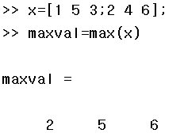
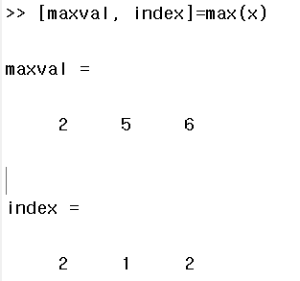
만일 주어진 배열이 벡터가 아닌 행렬인 경우는 각 열의 최대값과 그 위치를 return 한다

Slide 7
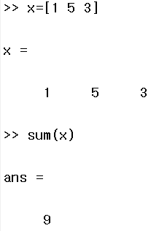
sum (x): 벡터 x의 모든 원소들의 합을 구한다

Slide 8
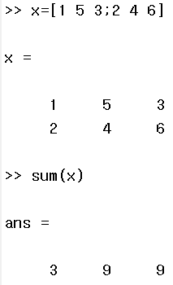
sum (x): x가 2차원 행렬이면 각 열의 합을 구해 그 결과를 행 벡터로 출력한다

Slide 9
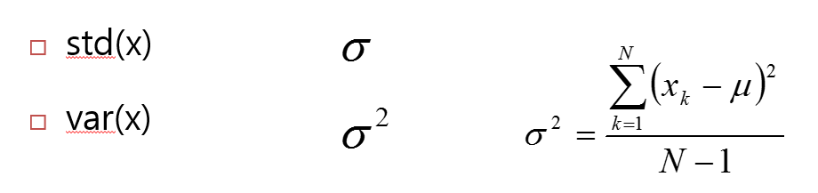

std(x) : 벡터 x의 표준편차 계산
var(x): 벡터 x의 분산 계산, N: 데이터 수, $μ$: 평균
예: x =[1 5 3 ] 일때 x의 분산은 ?

Slide 10
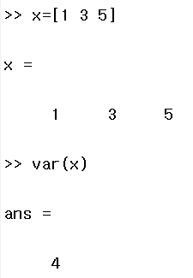
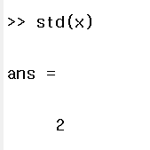
var(x): 분산, std(x): 표준편차

Slide 11
배열을 인수로 하는 Matlab 사용

Slide 12
Matlab 함수의 입력값이 스칼라가 아닌 배열로 이루어져 있다면, 함수의 출력 결과도 역시 배열 형태로 나오게 된다
예)
>>x=[0 pi/2 pi 3*pi/2 2*pi]
>>y=sin(x)

Slide 13
지금까지 배운것을 토대로 다음 결과값을 예측해보자
1. >>v1=2:5
>> v2=[33 11 5 1]
>> v1+v2
2. >>x=[1 2 3]
>>y=[1 2 3]
>> x.*y
3. >> vec1=2:5
>> sum(vec1)

Slide 14
Matlab의 스크립트 (script)를 이용한 코딩

Slide 15


간단한 명령어나 계산은 명령창 (>>)입력 만으로 충분하다. 하지만 긴 코드를 짤때에는 Matlab의 스크립트를 이용해 코딩할수 있다
Matlab의 스크립트 (script)를 이용해 코딩하기
클릭
코드 적음. 코드 작성 완료 후
실행은 위 메뉴의 초록색 실행 버튼 클릭
코드 실행 결과는 명령창 에서 확인

Slide 16
스크립트 (편집기) 창이 작으면 마우스로 드래그 해서 밖으로 빼도 된다

Slide 17
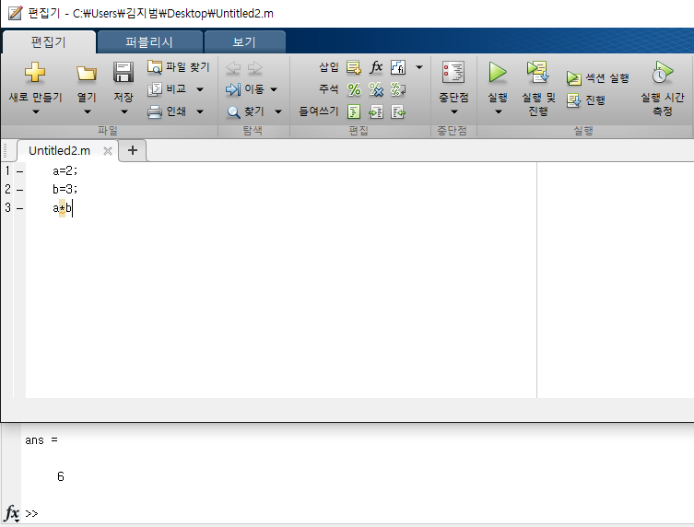
스크립트 이용한 간단한 계산 연산 실행
스크립트 (코딩 하는 곳)
명령창 (결과 확인)

Slide 18
스크립트 작성시
주석은 % 표시로 넣을 수 있다
예)
% 코드 시작
a=1;
b=2;

Slide 19
Matlab에서 데이터 파일 읽기

Slide 20
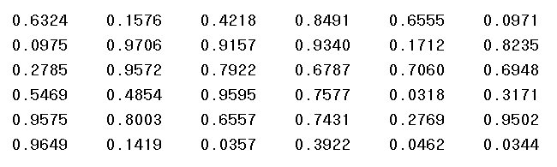
다음은 Matlab에서 2d 데이터 파일 (*.xls, *.csv *.txt 등등)을 명령어 입력 없이 클릭만으로쉽게 읽는 법을 배워 보자.
이 점도 Matlab의 장점중 한가지 이다
예) 2d 데이터 파일 (2차원 행렬)

Slide 21
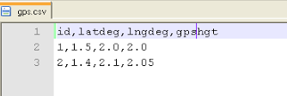
csv 파일 형식 (데이터가 콤마로 구분)
https://ko.wikipedia.org/wiki/CSV_(%ED%8C%8C%EC%9D%BC_%ED%98%95%EC%8B%9D)

Slide 22
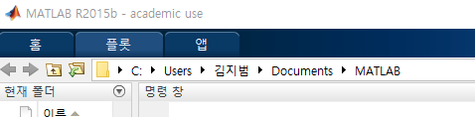
이러닝 자료실에 가면
sihum.xlsx
라는 이름의 2d 데이터가 있다.
이를 Matlab이 현재 실행되는 디렉터리 (폴더)로 옮겨 보자
Matlab의 현재폴더는 실행화면 위에서 확인

Slide 23




데이터 읽기: Matlab 위쪽 메뉴에서
를 클릭
파일 선택: sihum.xlsx
숫자형 행렬 선택
: sihum 행렬 생성
작업 공간에 확인

Slide 24
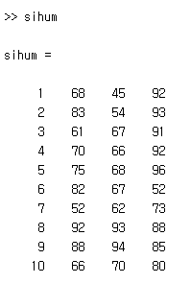
데이터 파일 가져오기 완료 확인
명령창에 >> sihum

Slide 25
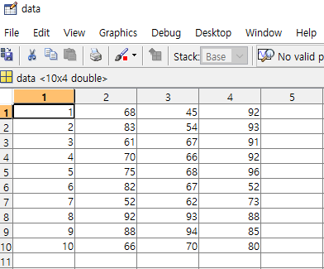
이 2d 데이터는 첫번째 열이 학생 번호 (총 10명의 학생)
2번째 열 (시험1), 3번째 열 (시험 2), 4번째 열 (시험 3) 이다
총 10개의 행은 학생 번호이다, 총 3번의 시험 (열)
시험
학생 번호

Slide 26
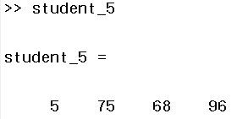

1. 5번 학생의 학생번호와 점수를 뽑아내어 student_5 라는 이름의 행벡터를 만들어보자.
2. 5번 학생의 시험 점수 평균을 ‘mean’함수를 이용하여 계산하고 avg_student_5 변수에 저장해 보자
(주의: 학생 번호를 제외하고 콜론 연산자 사용)

Slide 27

3. 각 시험의 평균점수를 ‘mean’함수를 이용해 계산해 보고 이를 avg_sihum 변수에 저장해 보자
(hint: mean 함수는 행렬의 열의 평균을 구한다)

Slide 28
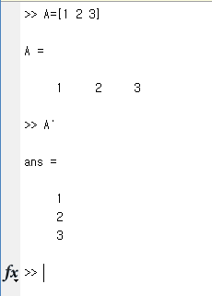
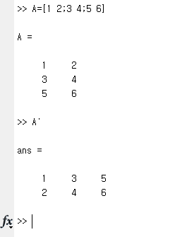
Matlab에서의 전치행렬 (어떤 행렬 A의 전치행렬: A’)
전치행렬: m행 n열에 있던 원소 => n행 m열로 이동

Slide 29
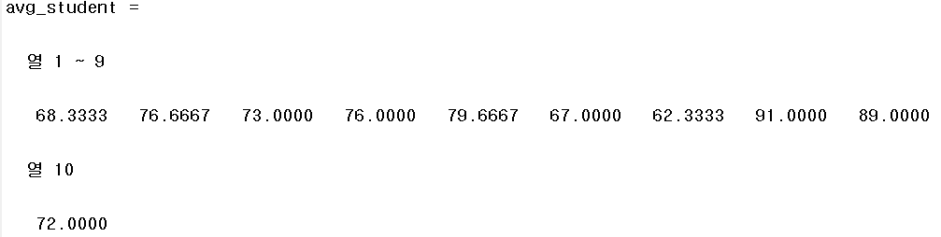
4. 각 학생 (총 10명 학생)의 시험 평균 점수를 avg_student 변수에 저장해 보자
(hint: 전치행렬 이용)

Slide 30
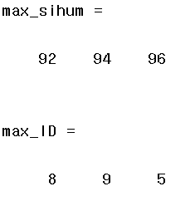
5. 각 시험에서 가장 높은 점수를 max_sihum 변수에 저장하고 그 학생의 ID를 max_ID 변수에 저장해 보자 (hint: max함수 사용)

Slide 31
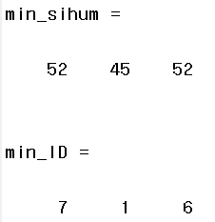
6. 각 시험에서 가장 낮은 점수를 min_sihum 변수에 저장하고 그 학생의 ID를 min_ID 변수에 저장해 보자 (hint: min함수 사용)

Slide 32
2차원 그래프 그리기

Slide 33
공학에서 가장 많이 사용하는 그래프는 2차원 그래프 이다
2차원 그래프를 그리려면 2차원 평면 위의 점을 나타내는 순서쌍 들이 필요하다
예) (x1,y1), (x2,y2),….(xn,yn)
Matlab에서는 2차원 그래프를 그릴때
plot 함수를 사용 한다

Slide 34
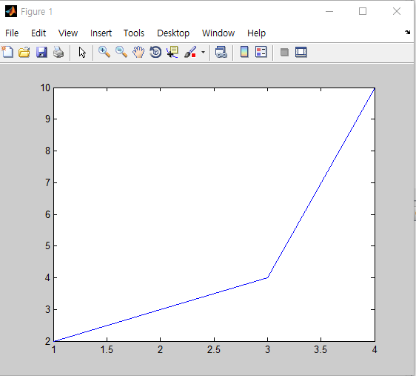
>> x=[1 2 3 4];
>> y=[2 3 4 10];
>>plot(x, y);

Slide 35
>> x=[1 2 3 4];
>> y=[2 3 4 10];
>>plot(x,y);
이 코드는
(1,2), (2,3), (3,4), (4,10). 즉, 4개의 점 (순서쌍)을 그린다

Slide 36
주의 할점: plot 함수를 사용할 때에는
x축의 데이터 개수와 y축의 데이터 개수가 동일해야 한다
즉,
>>length(x)
>>length(y)
가 동일해야 된다 ( 그래야 순서쌍 가능)

Slide 37
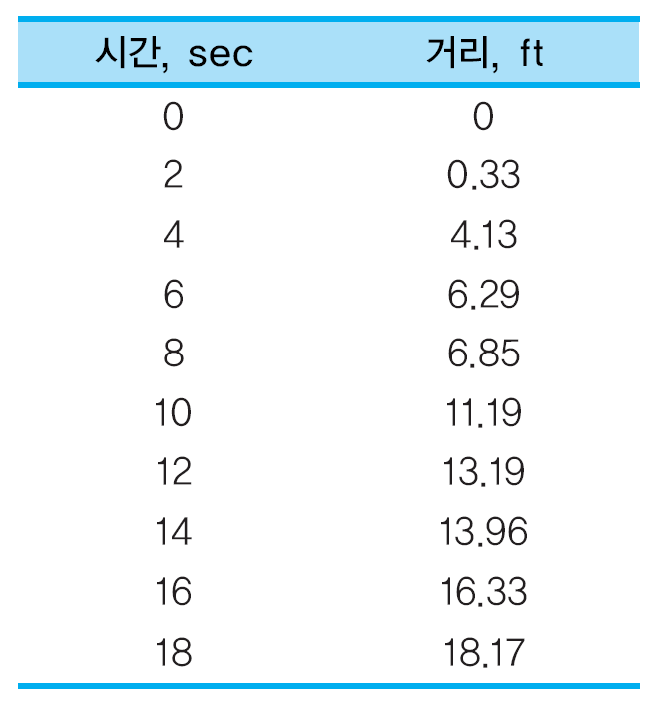
예) 다음 데이터는 각 시간에 따른 거리의 변화를 나타내는 데이터 이다
즉: x축(시간), y축 (거리)
plot 함수를 이용해
그래프를 그려보자
(hint: 시간은 2초씩 규칙
적으로 증가!)

Slide 38
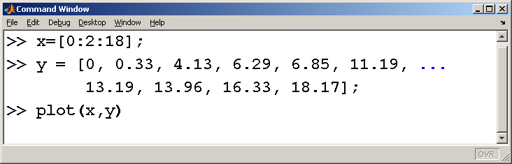
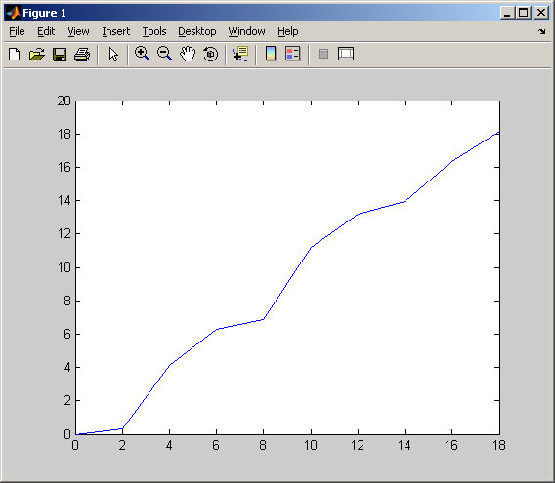

Slide 39
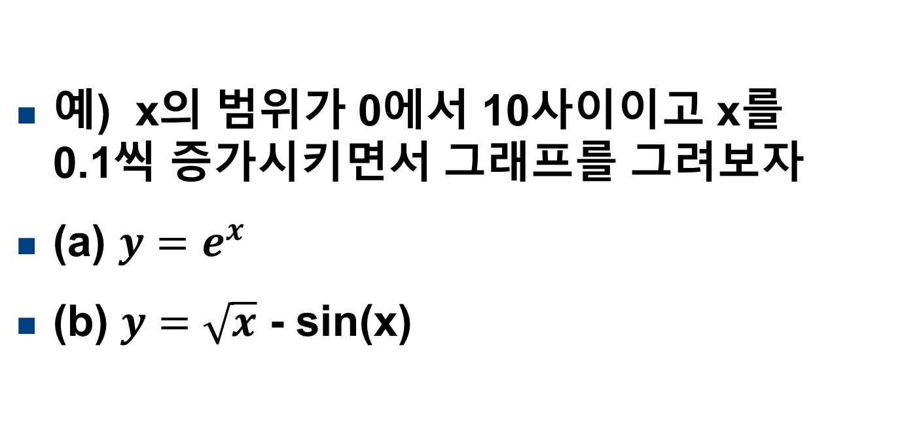
예) x의 범위가 0에서 10사이이고 x를 0.1씩 증가시키면서 그래프를 그려보자
(a) $y=e^{x}$
(b) $y=\sqrt{x}$ - sin(x)

Slide 40
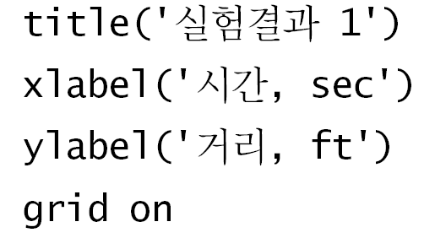
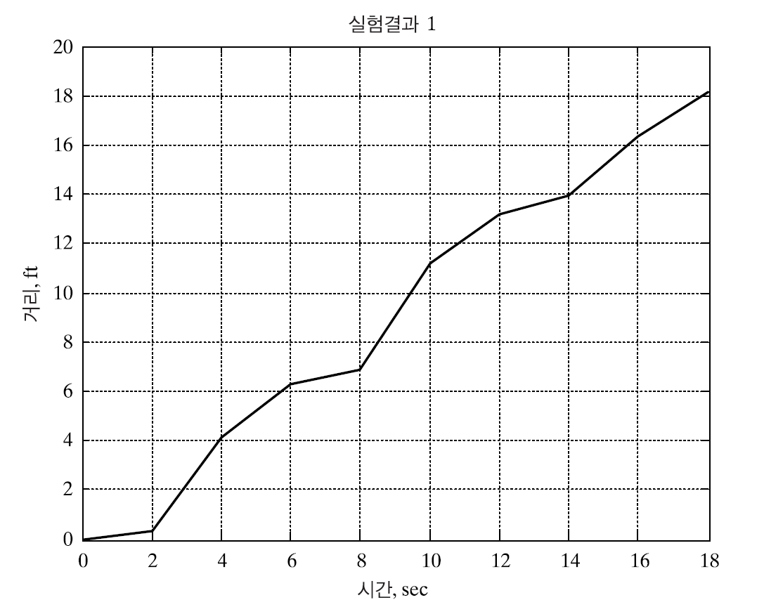
title: 제목, xlabel: x축 레이블 , ylabel: y축 레이블
grid on: 그래프 배경에 눈금 (grid) 넣음

Slide 41
한 그래프에 여러 개의 선을 그리는 방법은
hold on 명령
현재 그래프를 유지시키므로 나중에 그린 그래프를 겹쳐 그릴 수 있다.
이 방법을 사용하면 먼저 그래프와 나중 그래프 선의 색이 기본설정 색인 파란색으로 같다.

Slide 42
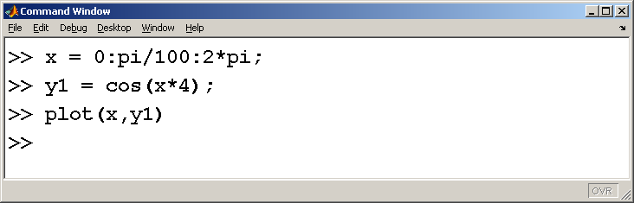
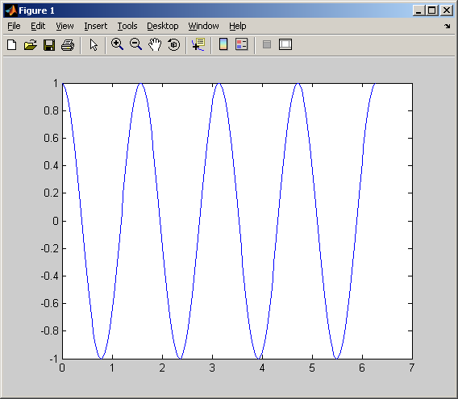
그래프의 선은 파란색이다.

Slide 43
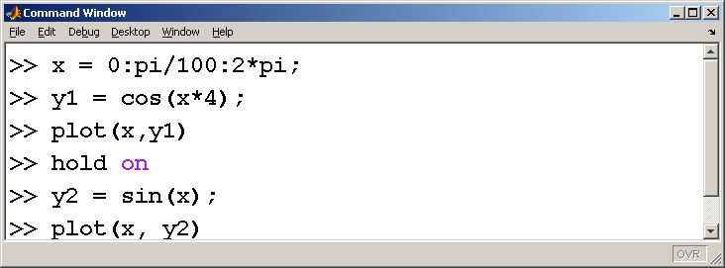
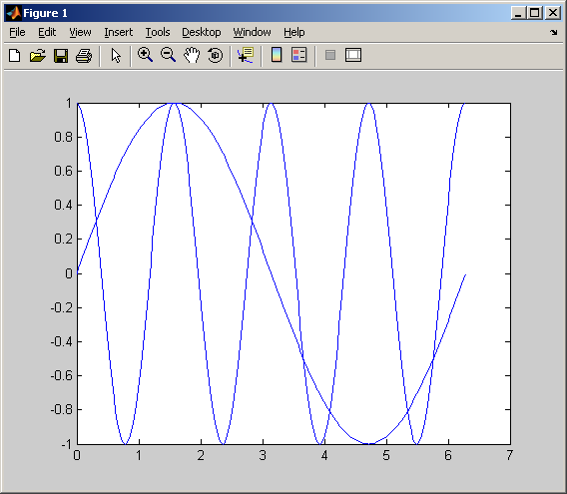
hold on 명령으로 이미 그린 그래프가 유지된다.
두 번째로 그린 그래프는 겹쳐 그려진다. 선 색은 파란색으로 같다.
hold off 명령을 사용하면 그래프는 더 이상 유지 되지 않는다.

Slide 44
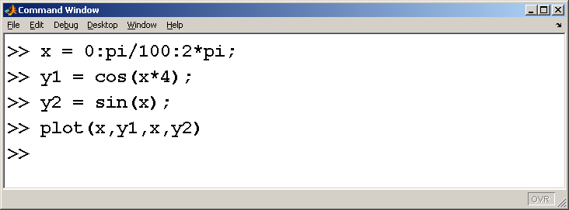
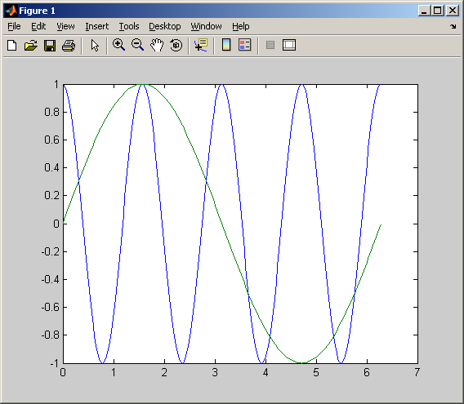
한 그래프에 여러 선을 그리는 또 다른 방법
각 순서쌍마다 선을 하나씩 그리게 된다.

Slide 45
이렇게 한 화면에 동시에 여러 개의 그래프를 그리는 경우
범례 (legend)를 이용하면 각 선 (함수) 들을 구별하기 좋다
x=0:pi/100:2*pi;
y1=cos(x*4);
y2=sin(x);
plot(x,y1,x,y2);
legend('y1=cos(4x)', 'y2=sin(x)')

Slide 46
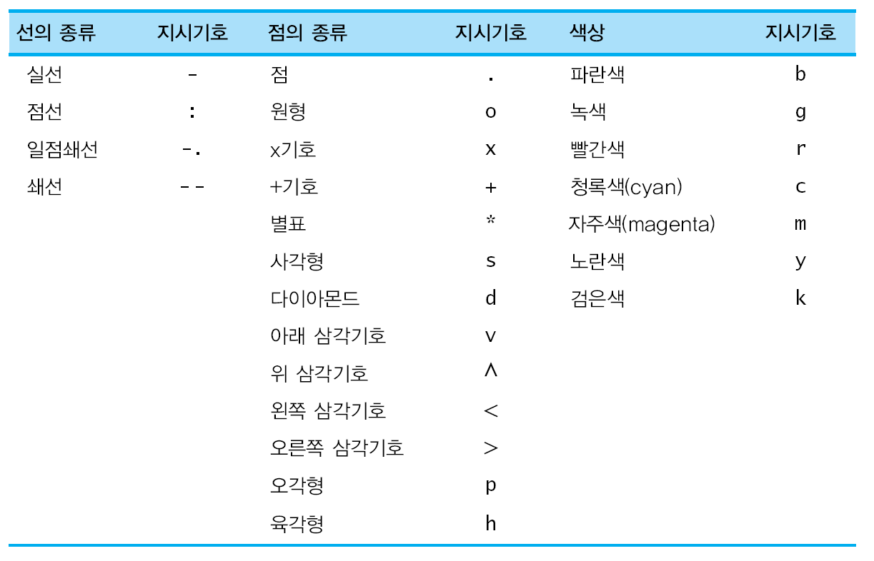
선, 마크, 색상 종류

Slide 47
% 선 모양 변경 (점선), 원형 마커, 마커는 검정색
x=[1:10];
y=[58.5, 63.8 64.2 67.3 71.5 88.3 90.1 90.6 89.5 90.4];
plot(x, y, ':ok')
점선
원모양 마커
검은색선

Slide 48
여려 개의 선에 대하여 선과 마크와 색상종류를 선택할 경우에는 각 데이터 쌍 다음에 종류를 지정하는 문자열을 써주면 된다.
또한, legend로 각 선들을 범례로 표시해 주는 것이 좋다
x=[1:10];y=[58.5, 63.8 64.2 67.3 71.5 88.3 90.1 90.6 89.5 90.4];
plot(x, y, ':ok', x, y*2, '--xr', x, y/2, '-b')
legend('그래프1' , '그래프2' ,'그래프3')

Slide 49
연습: 이러닝 자료실에서 ‘temperature.xlsx’ 파일을 받은후 앞에서 배운 ‘데이터 가져오기’ 기능을 이용 데이터 파일을 읽어보자
읽은 데이터의 첫 행은 시간 (time), 두 번째 행은 온도 (temperature)이다
시간 변화에 따른 (x축) 온도
변화 (y축) 그래프를 그리고자
한다
다음과 같은 그래프를 그려 보자
xlabel, ylabel, 마커 추가

Slide 50

다음과 같은 그래프를 plot함수를 이용하여 그려보자
0과 10사이의 x값에 대하여 x를 1씩 증가시키면서
$y=x^{2}−10x+15$의 그래프를 그려보자
title 함수를 이용하여 그래프 제목도 넣어보자
title('2차 함수 그래프')

Slide 51
그린 그림 (그래프)를 이미지로 내보내기
파일 => 다른 이름으로 저장

Slide 52
다중 그래프 그리기

Slide 53
5.2 다중 그래프
subplot 명령은 그래픽 창을 m개의 행과 n개의 열로 이루어진 격자 모향으로나누어 준다.
subplot(m,n,p)
행
열
위치

Slide 54
subplot(2,2,1)
2 열
1
2
2 행
3
4

Slide 55
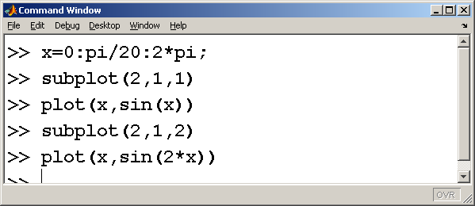
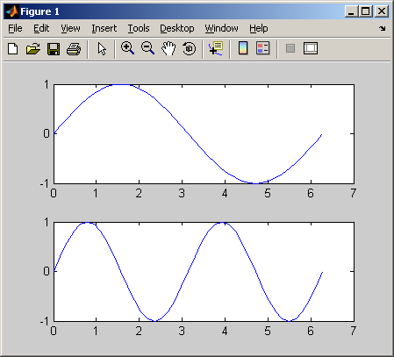
2 행, 1열

Slide 56
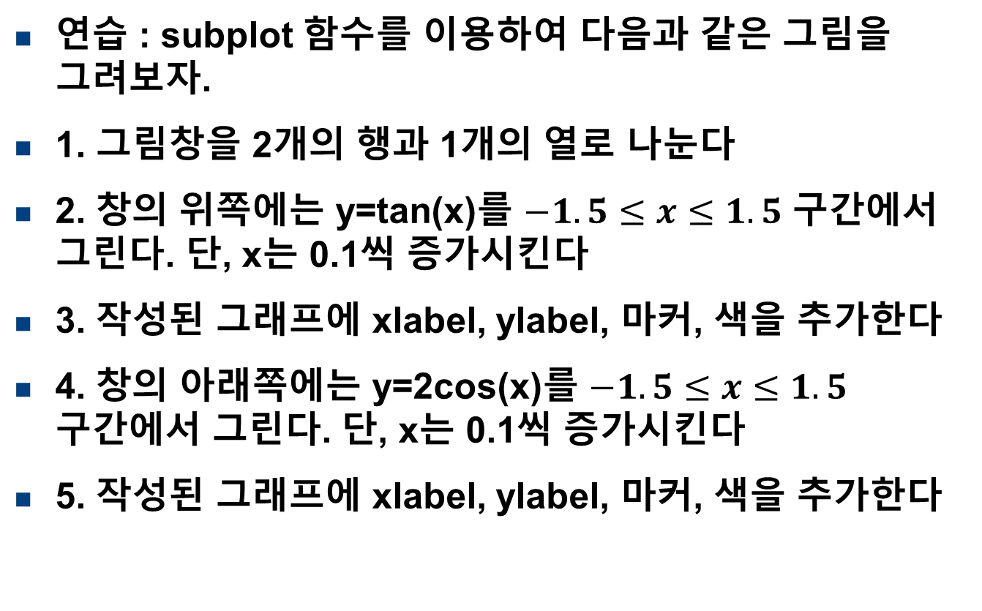
연습 : subplot 함수를 이용하여 다음과 같은 그림을 그려보자.
1. 그림창을 2개의 행과 1개의 열로 나눈다
2. 창의 위쪽에는 y=tan(x)를 $−1.5≤x≤1.5$ 구간에서 그린다. 단, x는 0.1씩 증가시킨다
3. 작성된 그래프에 xlabel, ylabel, 마커, 색을 추가한다
4. 창의 아래쪽에는 y=2cos(x)를 $−1.5≤x≤1.5$ 구간에서 그린다. 단, x는 0.1씩 증가시킨다
5. 작성된 그래프에 xlabel, ylabel, 마커, 색을 추가한다

Slide 57
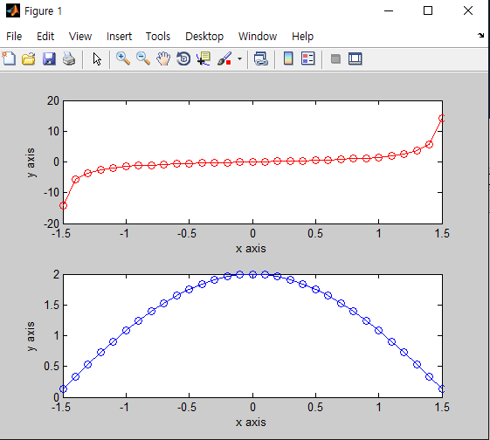

Slide 58
log plot 이용하기

Slide 59
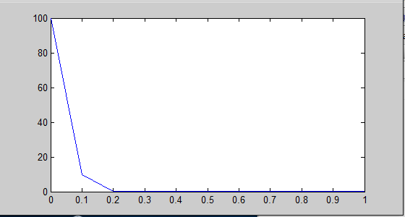
다음과 같은 데이터를 보자
x=[0:0.1:1]
y=[100 10 0.1 0.1 0.1 0.01 0.01 0.001 0.001 0.001 0.001]
plot(x, y)

Slide 60
지금까지는 x축과 y축의 눈금이 일정한 간격으로 되어 있었다. 이를 선형 그래프 (linear graph)라고 한다
하지만 앞의 데이터는 이러한 선형 그래프로는 데이터 변화를 정확히 알기 어렵다
이런 경우 semilogy, semilogx 함수를 사용 가능 하다
>> semilogy(x,y)
>> grid on

Slide 61
plot
x축과 y축 모두 선형눈금으로 하여 그래프를 그린다.
semilogy
X축은 선형 눈금 y축만 로그눈금으로 하여 그래프를 그린다.
semilogx
x축만 로그눈금으로 하여 그래프를 그린다.
loglog
x축과 y축 모두 로그눈금으로 하여 그래프를 그린다.

